Slide 1
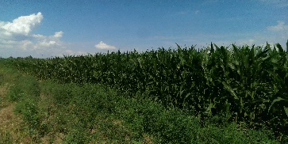

Юридична особа
Цей документ був підготовлений Фондом гарантування вкладів фізичних осіб (далі – Фонд) виключно для інформаційних цілей і не повинен вважатися як спонукання до будь-яких дій чи бездіяльності.
Інформація, що міститься в цьому документі, була отримана з/або ґрунтується на джерелах які вважаються надійними, але не є вичерпною та не може сприйматися як повна або актуальна. Рішення покупця щодо будь яких дій або бездіяльності повинно ґрунтуватися на власних оцінках та дослідженнях майна (активу/активів) котре реалізуються. Фонд не несе відповідальності за рішення покупця та його наслідки, що ґрунтується на інформації викладеній в даному документі.
Київ, 2018

Slide 2
Опис заборгованості та параметри кредиту
1. Опис заборгованості
Станом на 01.08.2018р.
# | Позичальник | №КД | Валюта | Сумарна заборгованість у валюті без штрафів | Оціночна вартість на 01.01.2016 (СОД) | Заборгованість за кредитом на дату оцінки СОД
1 | Юридична особа | 04.1/09/11-КЛТ | UAH | 62 344 074,54 | 8 109 633,00 | 55 280 128,26
2
 |  | 04.1/42/06-КЛТ | UAH, EUR, USD* | 39 745 772,68 | 1 527 262,00 | 36 020 340,08
3 |  | 19/01/08-КЛТ | UAH | 2 426 523,07 | 1 020 611,00 | 2 426 518,69
Всього, ГРН* |  |  |  | 104 516 370,29 | 10 657 506,00 | 93 726 987,03
2. Структура угоди
Позичальник | №КД | % ставка | Вид продукту | Надання | Повернення | Дата ост. платежу | Кіл. днів. прострочення | Дата введення ТА
Юридична особа | 04.1/09/11-КЛТ | 13,5% | ТКЛ | 12.07.2011 | 31.12.2027 | - | 1435+ | 03.03.2015
 | 04.1/42/06-КЛТ | 13,5%/12%/12% | ТМВКЛ | 01.08.2006 | 31.12.2030 | - | 1435+
 | 19/01/08-КЛТ | 13,5% | ТКЛ | 13.03.2008 | 31.12.2030 | - | 1435+
3. Опис застави
Заставодавець | Номер договору | Заставна вартість забезпечення, грн. |  |  |  |  | Порука
 |  | Нерухомість | Насадження | Авто | Обладнання (с/г) | Майнові права
Позичальник | 04.1/09/11-КЛТ, 04.1/42/06-КЛТ, 04.1/42/06-КЛТ | 1 166 968 | 36 976 863 | 1 539 806 | 5 148 101 | - | Фізична особа 1 Фізична особа 2 Юридична особа 1
Юридична особа 1 | 04.1/09/11-КЛТ, 04.1/42/06-КЛТ, 04.1/42/06-КЛТ |  |  |  |  | 1 515 000
Позичальник | 04.1/09/11-КЛТ | 2 823 460
Всього |  | 49 170 198
Згідно інформації з ЄДР Позичальник та фінансовий поручитель (юридична особа) не перебуває в стані припинення.
* По курсу НБУ на 01.08.2018р.

Slide 3
Детальний опис застави за кредитами
Нерухомість
Номер договору | № | Вид нерухомості | Заставна вартість, грн. | Власник | Адреса/інше
04.1/09/11-КЛТ, 04.1/42/06-КЛТ, 04.1/42/06-КЛТ | 1 | Комерційна нерухомість | 1 166 968 | Позичальник | 11 адрес: Херсонська обл., м. Нова Каховка, смт. Дніпряни та с/р Дніпрянська;
04.1/09/11-КЛТ, 04.1/42/06-КЛТ, 04.1/42/06-КЛТ | 2 | Нерухомість за природою - багаторічні насадження та виноградники (абрикос, персик, черешня, яблуні), а також право оренди на земельну ділянку, площею 2506,999 га, | 36 976 863 | Позичальник | Херсонська обл., м. Нова Каховка, смт. Дніпряни
04.1/09/11-КЛТ | 3 | Комплекс, холодильник з регульованим газовим середовищем на 600 тон., заг. пл. 2137,4 кв.м. | 2 823 460 | Позичальник | Херсонська обл., м. Нова Каховка, сщ/рада Дніпрянська
Всього |  |  | 40 967 291 | Х | Х
Інше
Номер договору | № | Назва | Заставна вартість, грн. | Власник | Інше
04.1/09/11-КЛТ, 04.1/42/06-КЛТ, 04.1/42/06-КЛТ | 1 | Автробус марки ГАЗ 53, 1991 р.в. | 3 955 | Позичальник | м. Нова Каховка, смт. Дніпряни
 | 2 | Авто ВАЗ 21093, ВАЗ 2121, ВАЗ 21213 (4 шт) | 73 507 | Позичальник | м. Нова Каховка, смт. Дніпряни
 | 3 | Вантажний автотранспорт | 77 135 | Позичальник | ГАЗ 5201, тип ТЗ автовишка, ГАЗ 5204, тип ТЗ цистерна (3 шт), КАМАЗ 5511, тип ТЗ самоскидний, Мерседес, бортовий, САЗ 3507, тип ТЗ самоскидний, УАЗ 330301, бортовий, УАЗ 3741, тип ТЗ фургон. м. Нова Каховка, смт. Дніпряни;
 | 4 | Сільськогосподарська техніка, обладнання та інвентар | 1 385 209 | Позичальник | Трактори (13 шт.): Т-40 АМ, ДТ-75 НХС2, ДТ-75 А, МТЗ-82.1 (4 шт), Т-25 А, ЮМЗ-6 АКЛ (2 шт), ЮМЗ-6КЛ (3 шт), комбайн томатозбиральний SL 350T-00. м. Нова Каховка, смт. Дніпряни;
 | 5 | Система краплинного зрошення | 5 148 101 | Позичальник | Херсонська обл., м. Нова Каховка, сщ/рада Дніпрянська
 | 6 | Корпоративні права | 1 515 000 | Юридична особа 2 | Майнові права на 50% частки у статутному капіталі Позичальника
Всього |  |  | 8 202 907 | х | х
Важливо відмітити що в заставу банку передано як складські приміщення так і багаторічні насадження

Slide 4
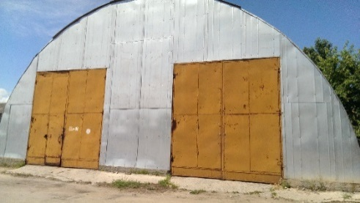
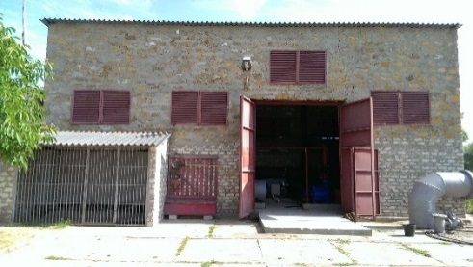
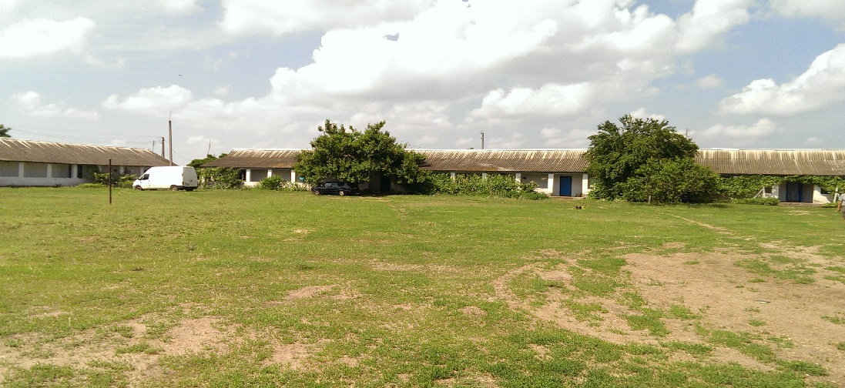
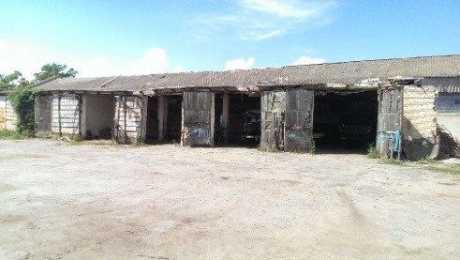
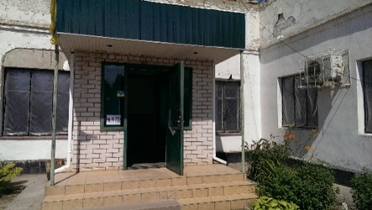
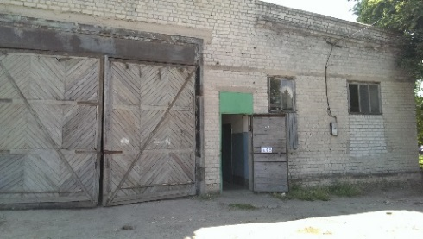
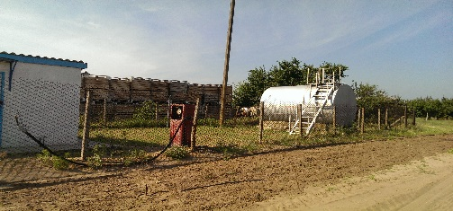
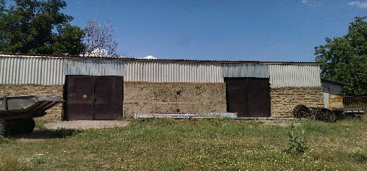
Забезпечення за майновими правами АТ “Дельта Банк”
Заставна вартість
1 166 968 грн
Предмет застави
Нерухомість
Опис
Нерухомість господарського призначення, що знаходиться в Херсонській обл., м. Нова Каховка:
будівля, автогараж, заг. пл. 1651,7 кв. м. - смт. Дніпряни, вул. 1 Травня;
будівля, відділення №1 бригади №2, заг. пл. 142,6 кв.м. - смт. Дніпряни, вул. Корсунська;
комплекс, база, заг. пл. 851,0 кв.м. – сщ/рада Дніпрянська;
будівля, тракторна бригада, заг. пл. 321,3 кв.м. - смт. Дніпряни, вул. 1 Травня;
комплекс, база "Окунь", заг. пл. 236,5 кв.м. - сщ/рада Дніпрянська;
будівля, насосна станція, заг. пл. 23,2 кв.м. - смт. Дніпряни, вул. Корсунська;
будівля, контора, заг.пл. 706,8 кв. м. - смт. Дніпряни, вул. 1 Травня;
комплекс, садова бригада, заг. пл. 812,3 кв.м. - сщ/рада Дніпрянська;
будівля, бригадний дім №2 бригади №1, заг. пл. 82,0 кв.м. - смт. Дніпряни, вул. Виноградна;
будівля, бригадний дім, заг. пл. 105,5 кв. м. - смт. Дніпряни, вул. Виноградна;
насосна станція системи зрошення (літ. А), заг. пл. 115,2 кв.м. - сщ/рада Дніпрянська.

Slide 5
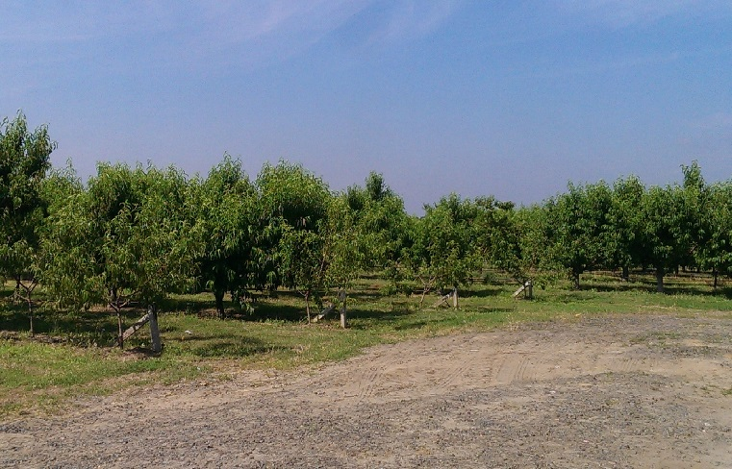
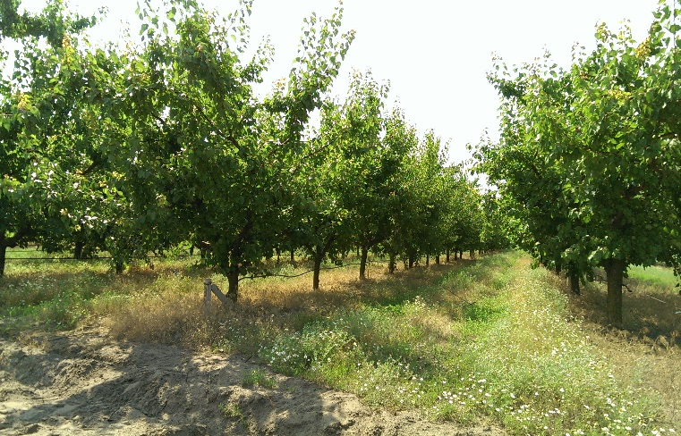
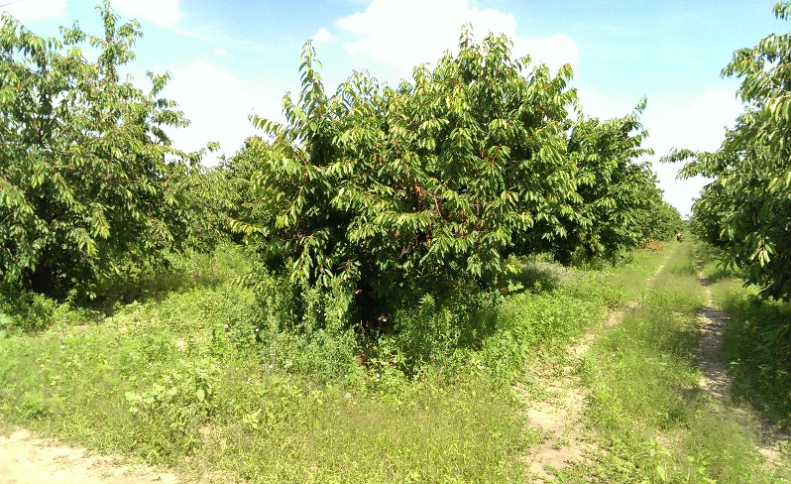
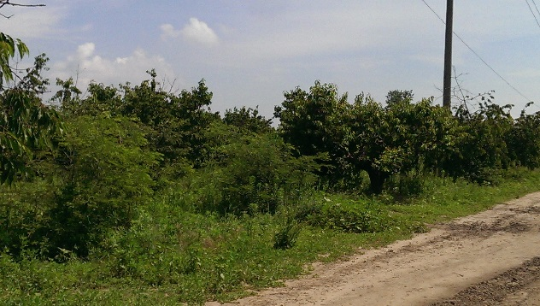
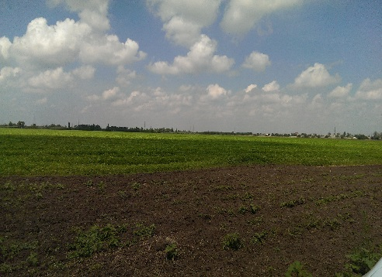
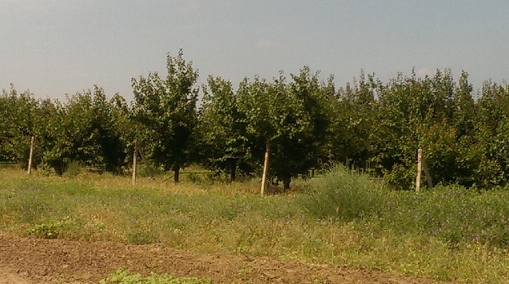
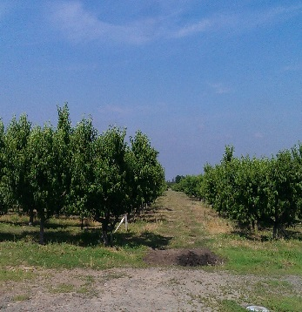
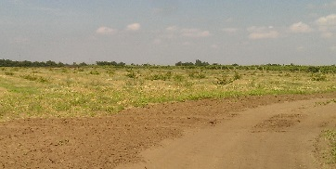
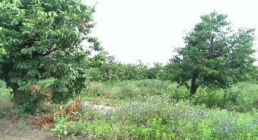
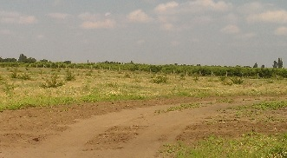
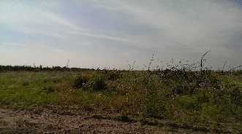
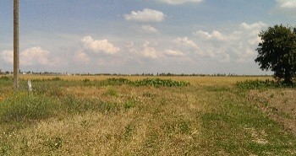
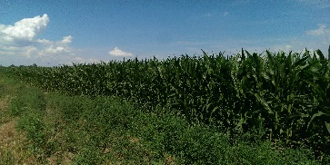
Забезпечення за майновими правами АТ “Дельта Банк”
Заставна вартість
36 976 863 грн
Предмет застави
Багаторічні насадження
Опис
Багаторічні насадження та виноградники (абрикос, персик, черешня, яблуні), а також право оренди на земельну ділянку, площею 2 507 га, на якій вони знаходяться (кадастрові номери - 6510745300.02.003.0035; 6510745300.02.005.0001; 6510745300.02.006.0003; 6510745300.02.004.0019; 6510745300.02.005.0002). За адресою: Херсонська обл., м. Нова Каховка, смт. Дніпряни

Slide 6
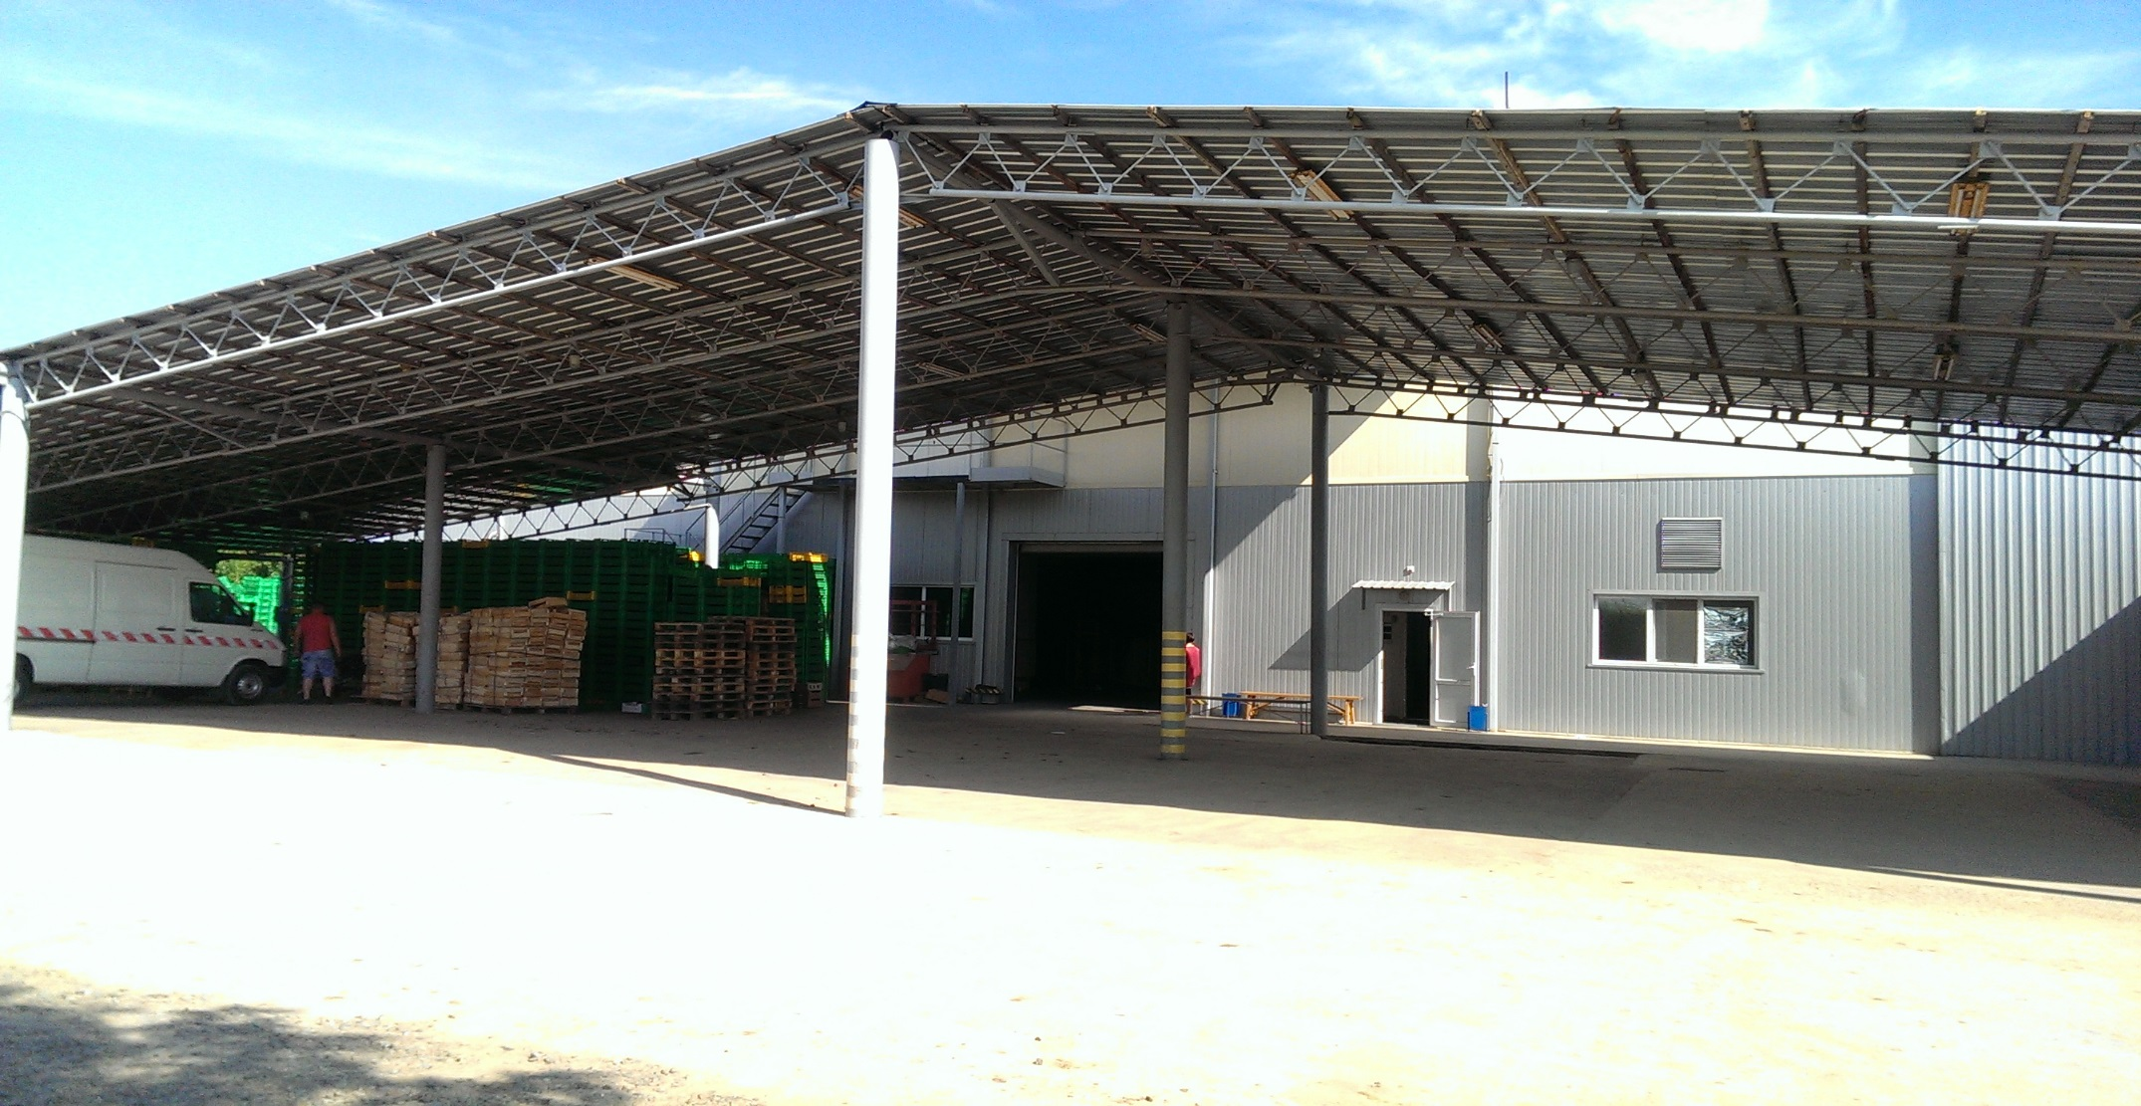
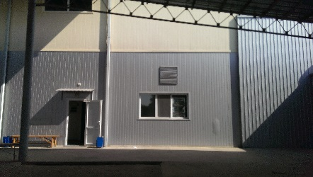
Забезпечення за майновими правами АТ “Дельта Банк”
Заставна вартість
2 823 460 грн
Предмет застави
Нерухомість
Опис
Комплекс, холодильник з регульованим газовим середовищем на 600 тон, заг. пл. 2 137,4 кв. м.,
За адресою: Херсонська обл., м. Нова Каховка, сщ/рада Дніпрянська.

Slide 7
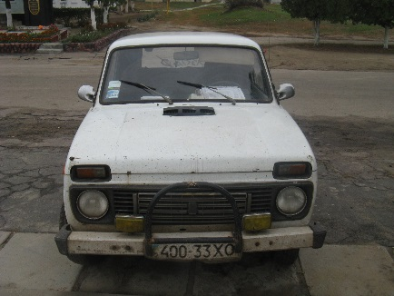
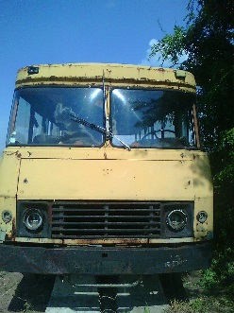
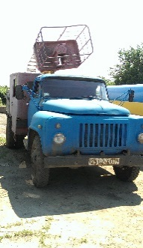
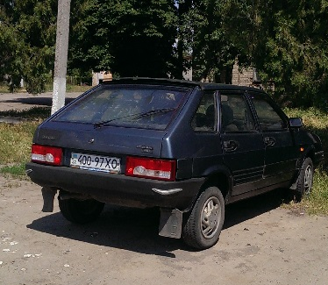
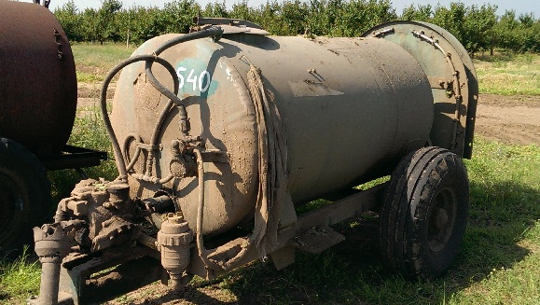
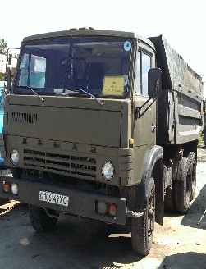
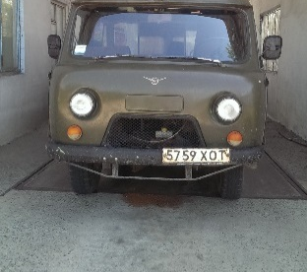
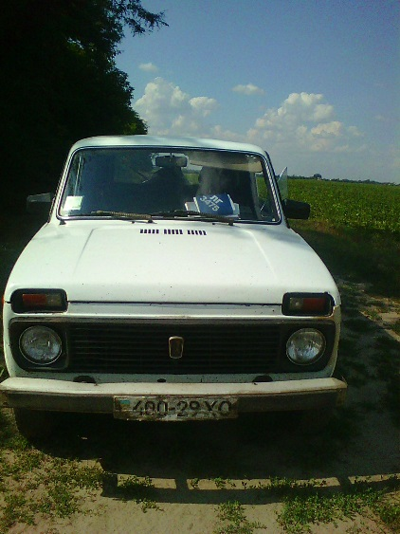
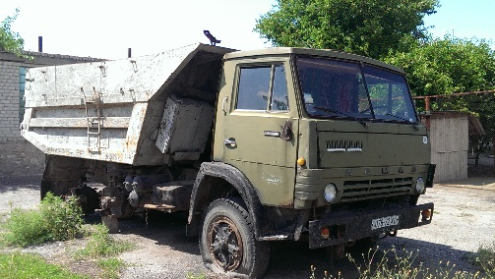
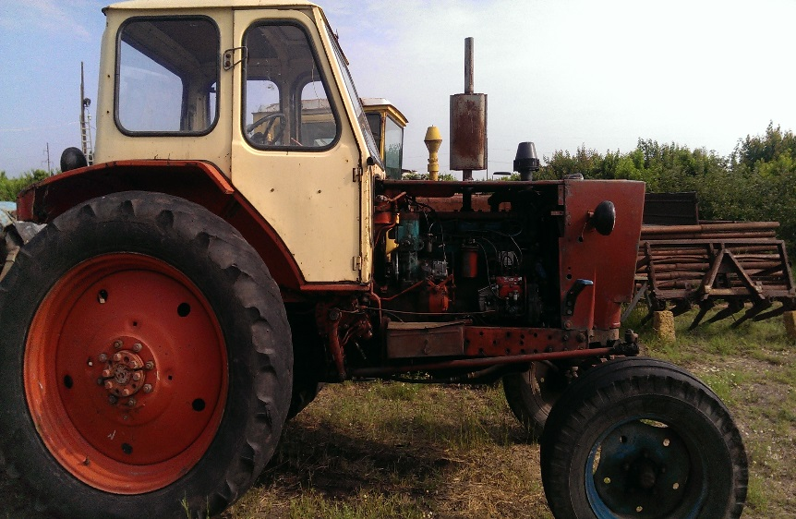
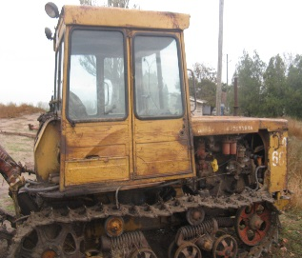
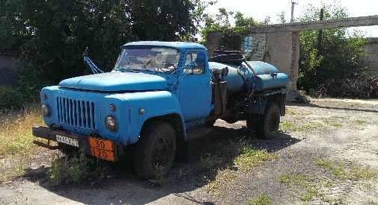
Забезпечення за майновими правами АТ “Дельта Банк”
Заставна вартість
1 539 806 грн
Предмет застави
Авто, техніка, обладнання
Опис
1) Автобус марки ГАЗ, модель 53, 1991 р.в., р.н.123-35 ХО; 2) Легкові транспортні засоби (марки ВАЗ) ВАЗ 21093, ВАЗ 2121, ВАЗ 21213 (4 шт.), з 1992 по 2002 р.в. 3) Вантажні транспортні засоби – ГАЗ 5201, тип ТЗ автовишка, ГАЗ 5204, тип ТЗ цистерна (3 шт), КАМАЗ 5511, тип ТЗ самоскидний кузов, Мерседес Бенц, бортовий, САЗ 3507, тип ТЗ самоскидний кузов, УАЗ 330301, бортовий, УАЗ 3741, тип ТЗ фургон, з 1980 по 1990 р.в. 4) Сільськогосподарська техніка, обладнання та інвентар: трактори (13 шт.): Т-40 АМ, ДТ-75 НХС2, ДТ-75 А, МТЗ-82.1 (4 шт.), Т-25 А, ЮМЗ-6 АКЛ (2 шт.), ЮМЗ-6КЛ (3 шт.), комбайн томатозбиральний SL 350T-00. Трактори з 1990 по 1999 р.в., комбайн 2003 р.в.
Що знаходяться за адресою: Херсонська обл., м. Нова Каховка, смт. Дніпряни

Slide 8
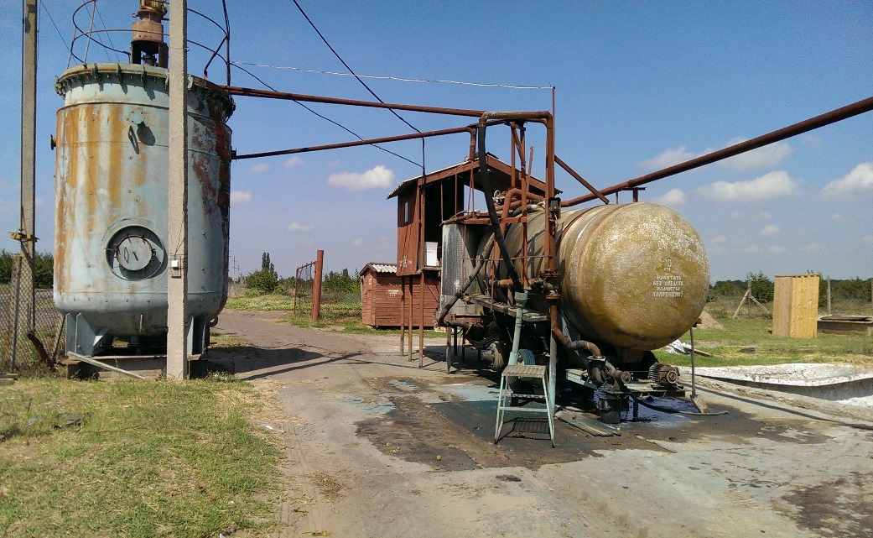
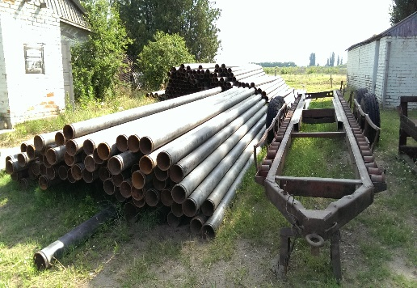
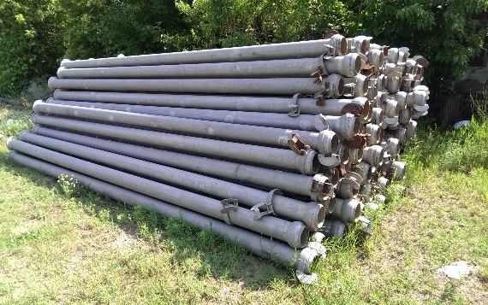
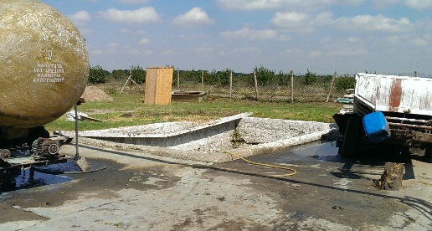
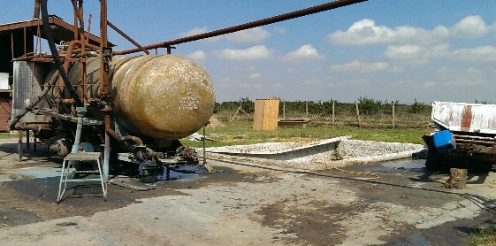
Забезпечення за майновими правами АТ “Дельта Банк”
Заставна вартість
5 148 101 грн.
Предмет застави
Обладнання
Опис
Система краплинного зрошення на площі 477,2 га, відкрита та закрита зрошувальні мережі: пусковий комплекс першої черги системи мікро зрошення, пусковий комплекс другої черги системи мікро зрошення, ділянки краплинного зрошення третьої черги, відкрита зрошувальна мережа, заг. довжиною 15 611 метрів, закрита зрошувальна мережа, заг. довжиною 3 714 метрів.
За адресою: Херсонська обл., м. Нова Каховка, сщ/рада Дніпрянська.
Заставна вартість
1 515 000 грн.
Предмет застави
Майнові права
Опис
Майнові права на 50% частки у статутному капіталі Позичальника.

